Slide 1
Презентация краткосрочного проекта в старшей группе
«ДОРОЖНАЯ БЕЗОПАСНОСТЬ»
Выполнили воспитатели:
Симонова Е.А.
Уханова Е.О.

Slide 2
Актуальность
В нашей стране, как и во всем мире, увеличивается число дорожно-транспортных происшествий. По статистике каждой десятой жертвой ДТП является ребенок. Часто это связано с несоблюдением правил дорожного движения, их незнанием, поэтому важно научить детей дорожной грамоте, правилам поведения на улице.

Slide 3
Участники проекта
воспитатель
родители
дети

Slide 4
Тип проекта:
По содержанию: познавательно - творческий.
По числу участников: групповой (дети старшей группы)
По времени проведения: краткосрочный (один месяц)

Slide 5
Цель проекта:
формирование навыков безопасного поведения на улицах и дорогах у детей старшего дошкольного возраста.
.
Задачи:
1. Создать условия для сознательного изучения детьми правил дорожного движения.
2. Развивать у детей способности к предвидению возможной опасности в конкретно меняющейся ситуации и построению адекватного безопасного поведения.
3. Вырабатывать у дошкольников привычку правильно вести себя на дорогах. Воспитывать в детях грамотных пешеходов.
4. Обобщить и расширить знания детей в подготовительной группе о правилах дорожного движения.
5. С помощью разнообразных методов и приёмов проводить работу с родителями детей старшего дошкольного возраста по изучению и закреплению знаний о правилах дорожного движения.

Slide 6
Предполагаемый результат:
Дети: к окончанию проекта ребёнок должен:
знать алгоритм перехода дороги « остановись – посмотри – перейди»;
уметь выбрать способ перехода проезжей части дороги, различать пешеходные переходы (наземный, надземный, подземный, регулируемый, нерегулируемый) и средства регулирования дорожного движения (светофор, регулировщик), а так же дорожные знаки;
знать правила перехода проезжей части по регулируемому и нерегулируемому пешеходным переходам,
совершенствовать исследовательскую деятельность детей;
сформированные знания о дорожных знаках;
соблюдение элементарных ПДД,
Родители:
тесное сотрудничество с педагогами;
расширение педагогической грамотности родителей по вопросам безопасного поведения детей на дорогах.
Педагог:
повышение знаний по безопасности;
взаимосвязь с родителями по созданию совместных проектов.

Slide 7
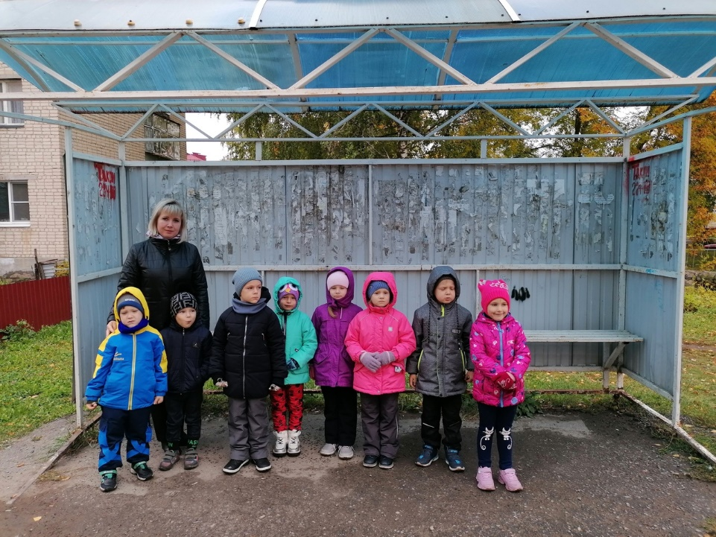
Экскурсия до остановки «Акимыч»
Цель: Формировать основы безопасного поведения на улице, в транспорте. Уточнить и закрепить знания детей о правилах поведения на улице, правилах дорожного движения. Рассмотреть дорожный знак «автобусная остановка» и пассажирский транспорт.

Slide 8
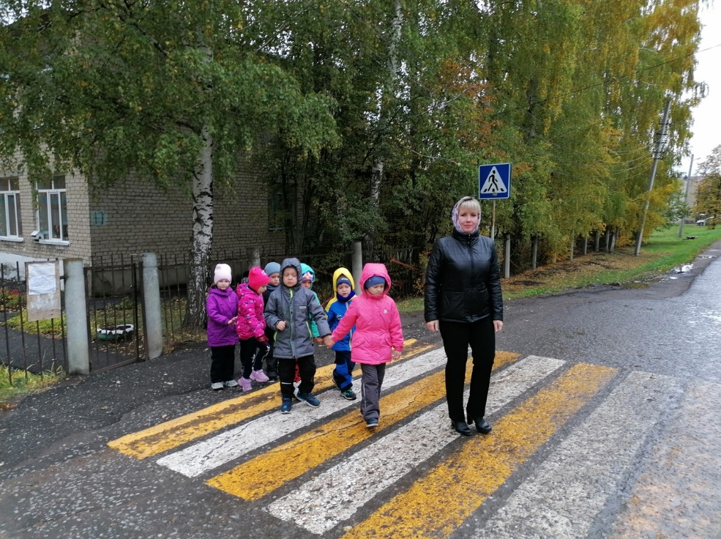
Переходим пешеходный пешеход.
Цель: Знакомство с дорожным знаком «Пешеходный переход». Дать детям представление о дорожном знаке «Пешеходный переход» и его назначение.

Slide 9
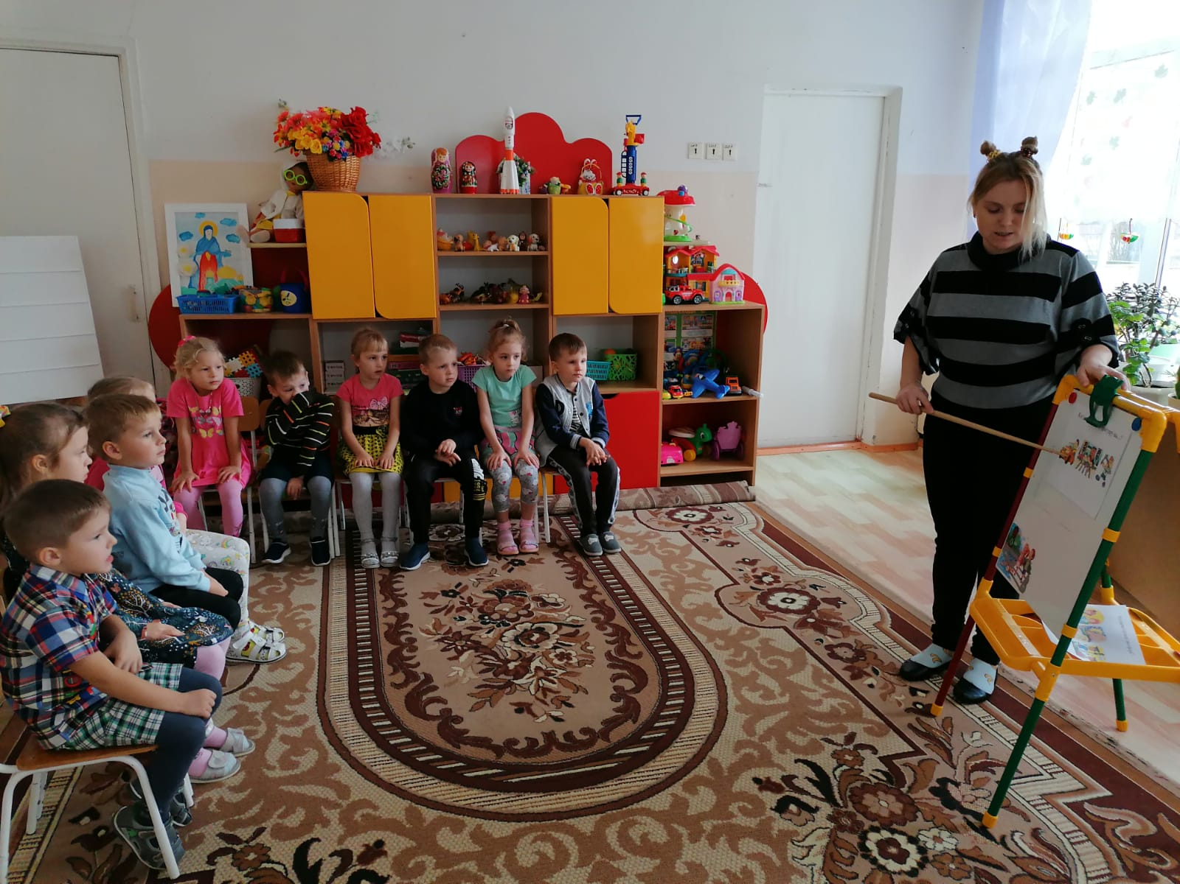
Беседы:
«Безопасность на дороге»
«Знаки дорожные помни всегда»;
«Осторожно, дорога! »;
«Транспорт на улицах города»;
«Правила для пассажиров»;
«Правила поведения пешеходов»,
«Школа пешеходных наук»,
«Дорожные нарушения»,
«История транспорта»,
«Труд водителя»,
«Как вести себя в автобусе»,
«Машины специального назначения»,
«Регулировщик».

Slide 10
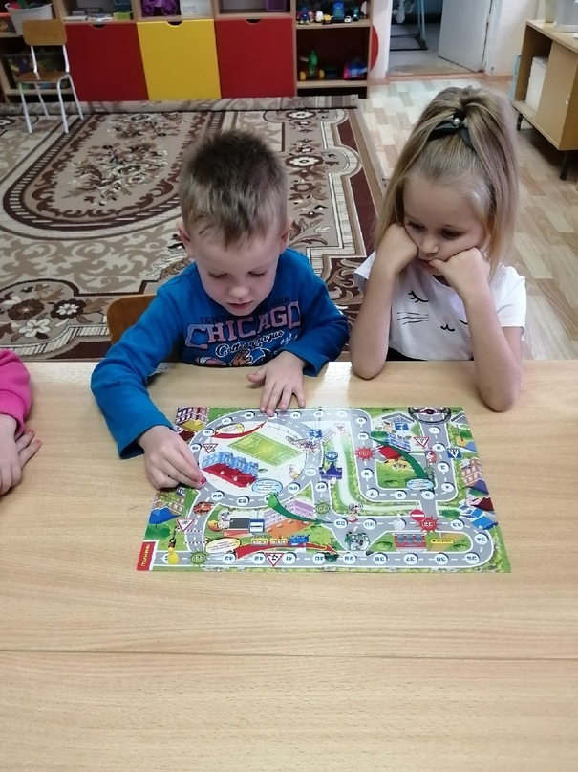
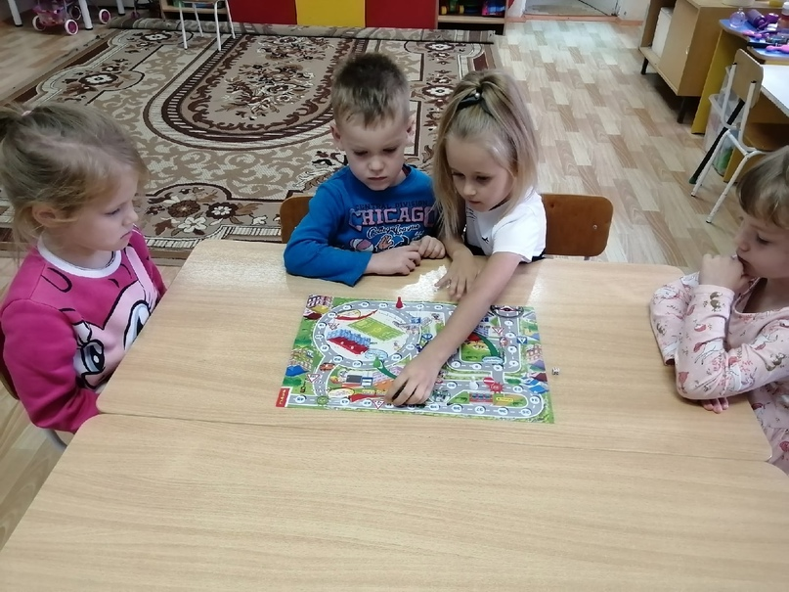
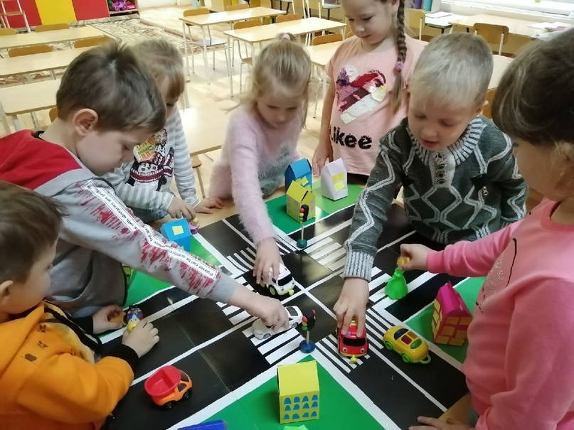
Дидактические игры:
«Дорожные знаки», «Светофор», «Угадай-ка», «Наша улица», «Логическая дорожка», «Поставь дорожный знак», «Будь внимательным», «Правильно разложи», «Узнай по описанию». «Расставь знаки» (игры с макетом перекрестка), «Набери номер правильно», «Найди такой же знак», «Собери знак».

Slide 11
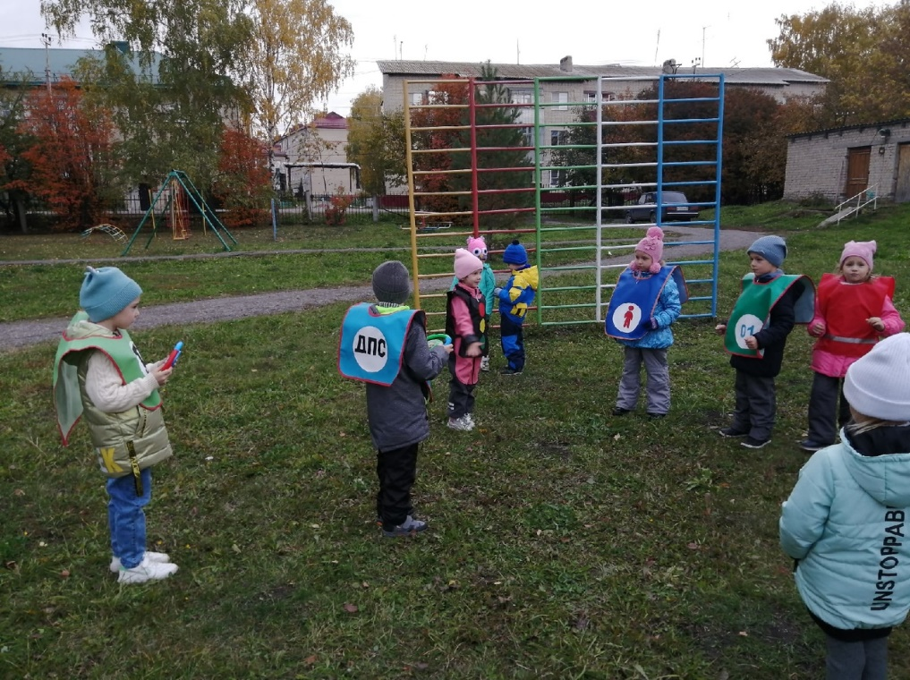
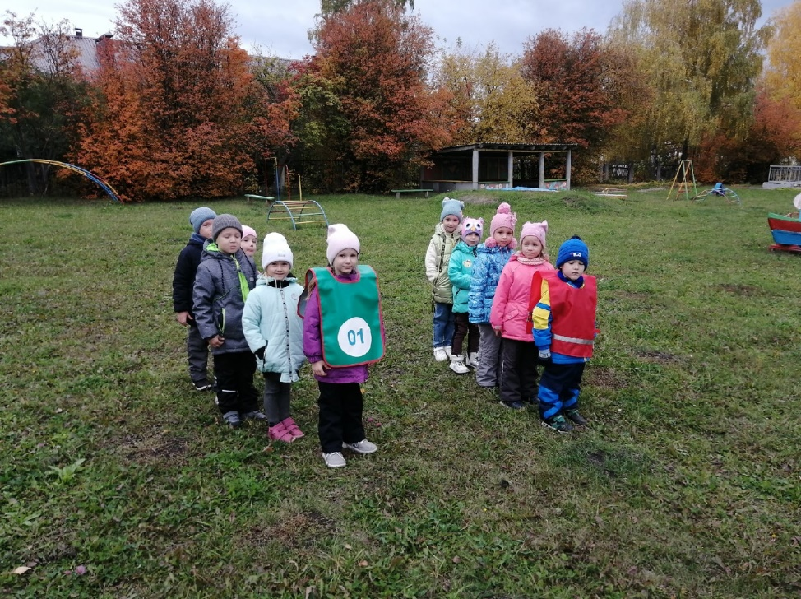
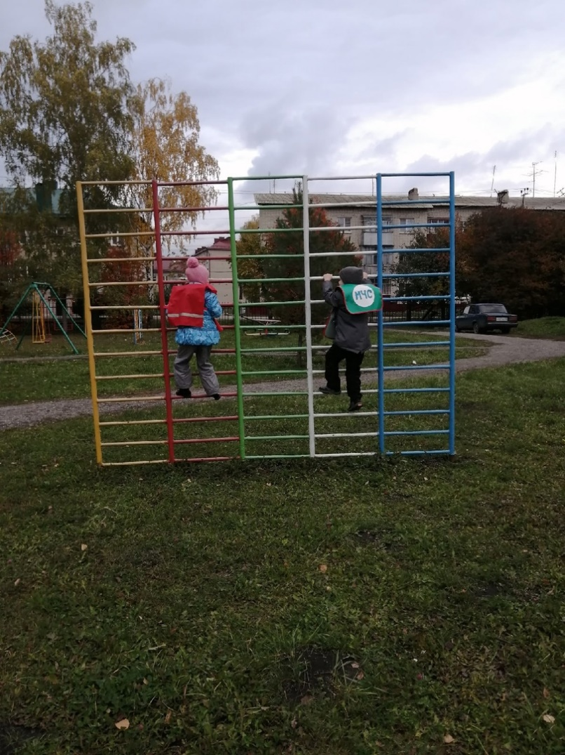
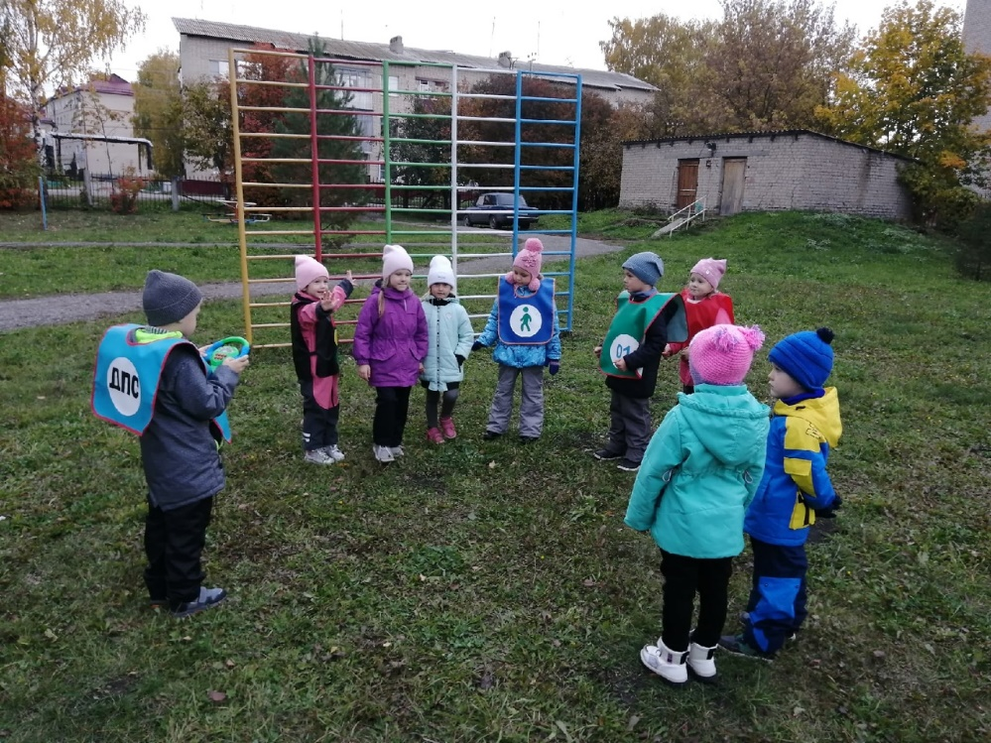
Игры (сюжетно-ролевые, подвижные)
Эстафета «Ловкие пожарники»
Сюжетно-ролевая игра «Водители и пешеходы»

Slide 12
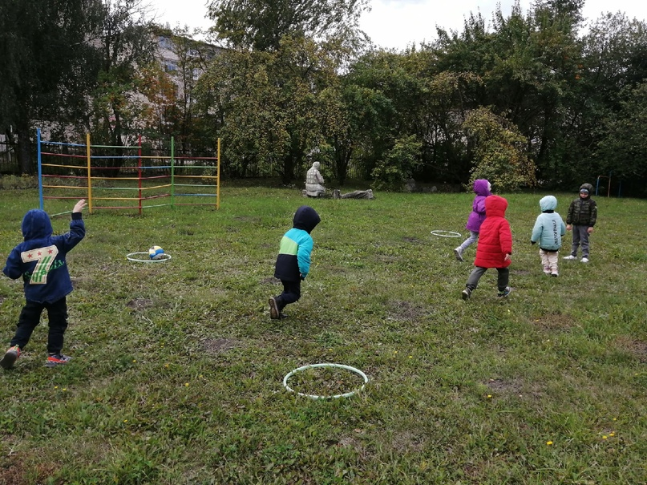
Подвижная игра «Чья команда скорее соберется»

Slide 13
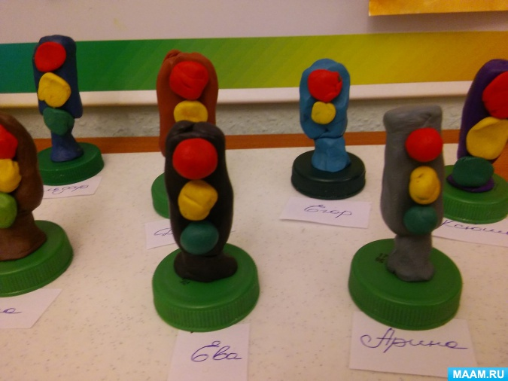
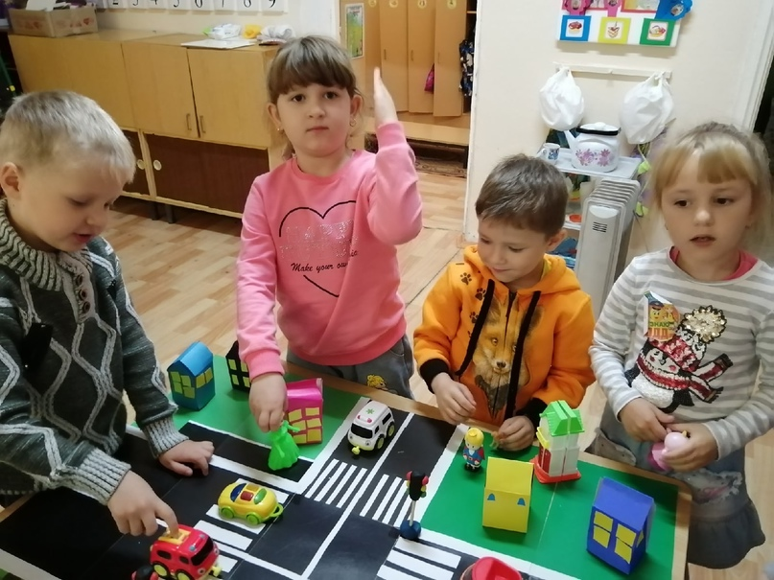
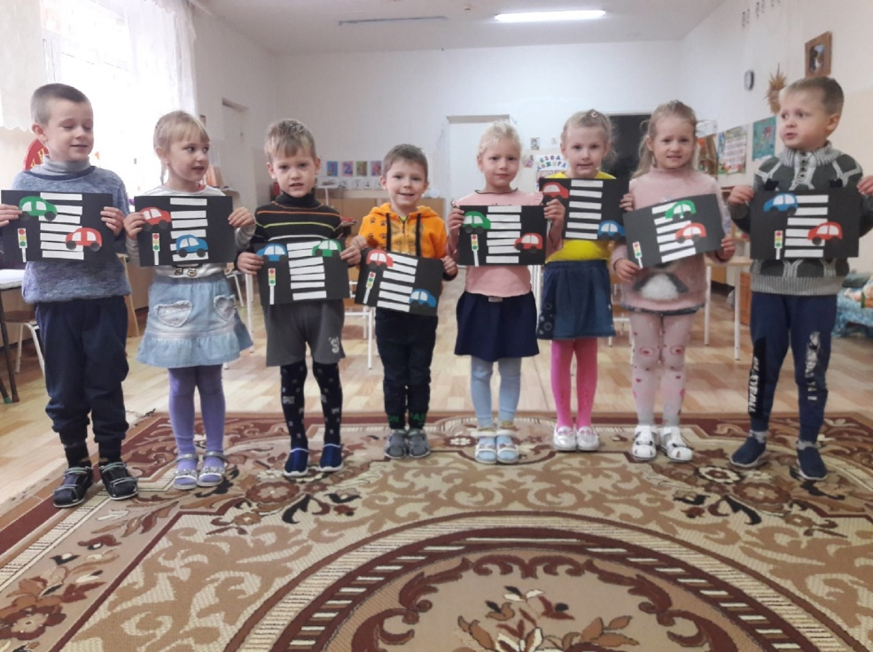
Художественно - творческая деятельность:
рисование «Дорожные знаки»,
аппликация «Пешеходный пешеход»
конструирование «Моя улица»,
коллективная работа «Улицы городка»
лепка: «Веселый светофор», «Машины».

Slide 14
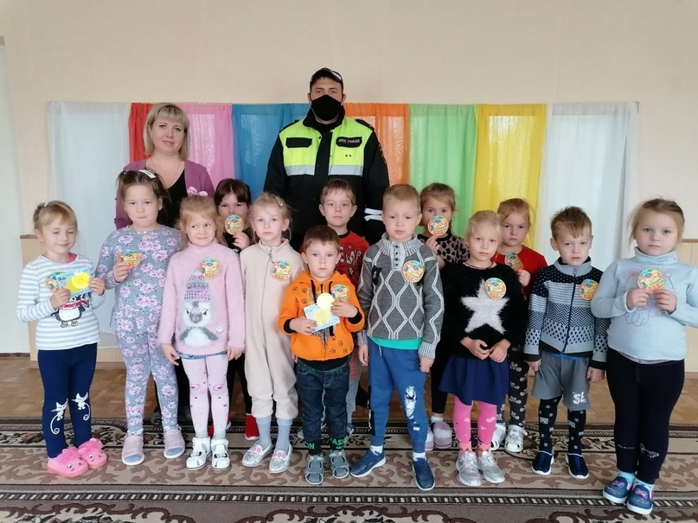
Посещение инспектора Шолина А.Ю. Беседа о ПДД

Slide 15
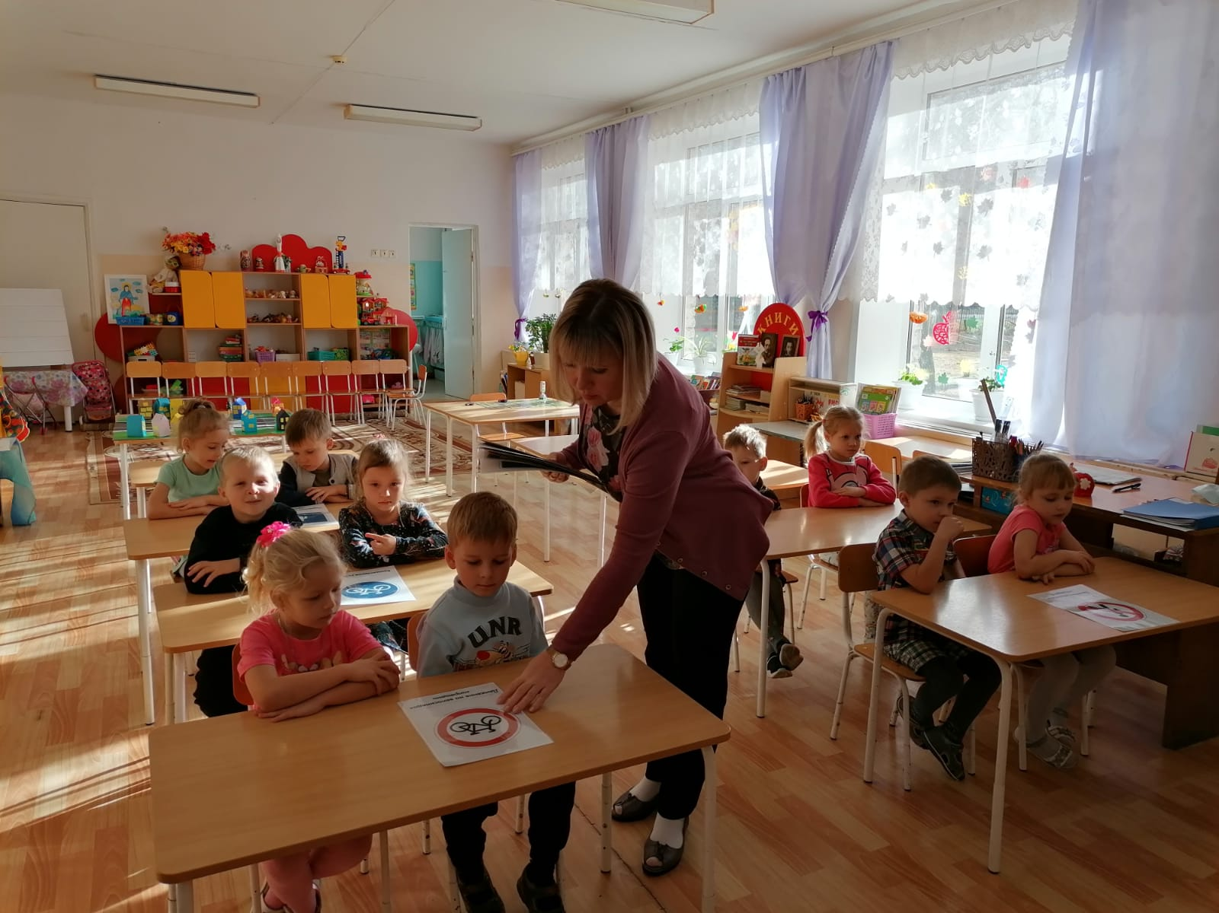
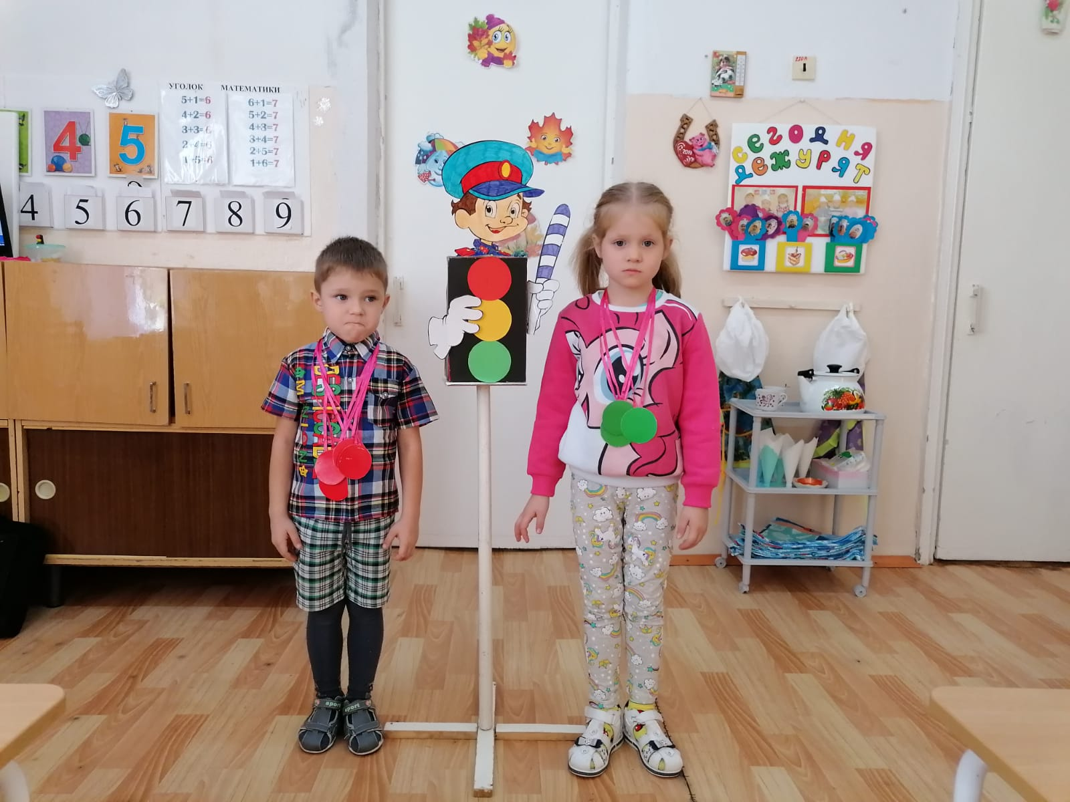
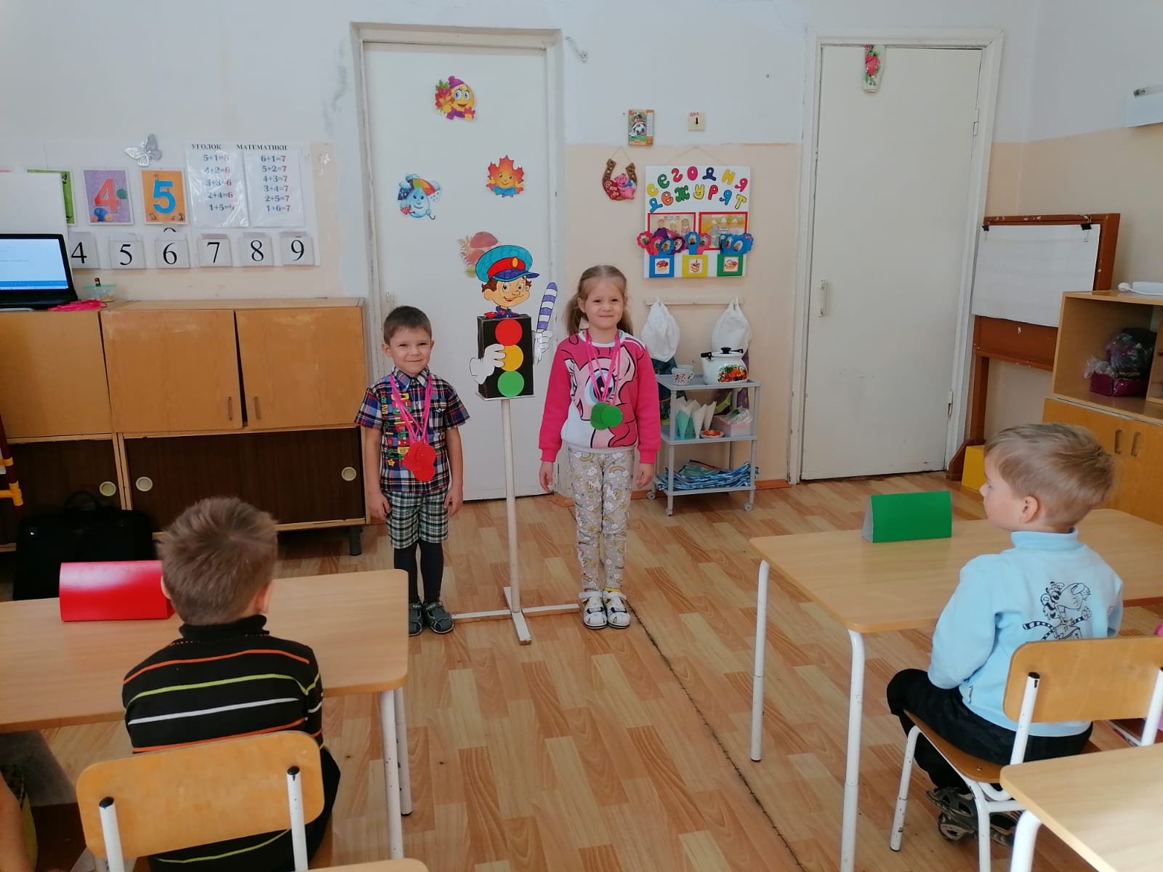
НОД: «Викторина по ПДД»

Slide 16
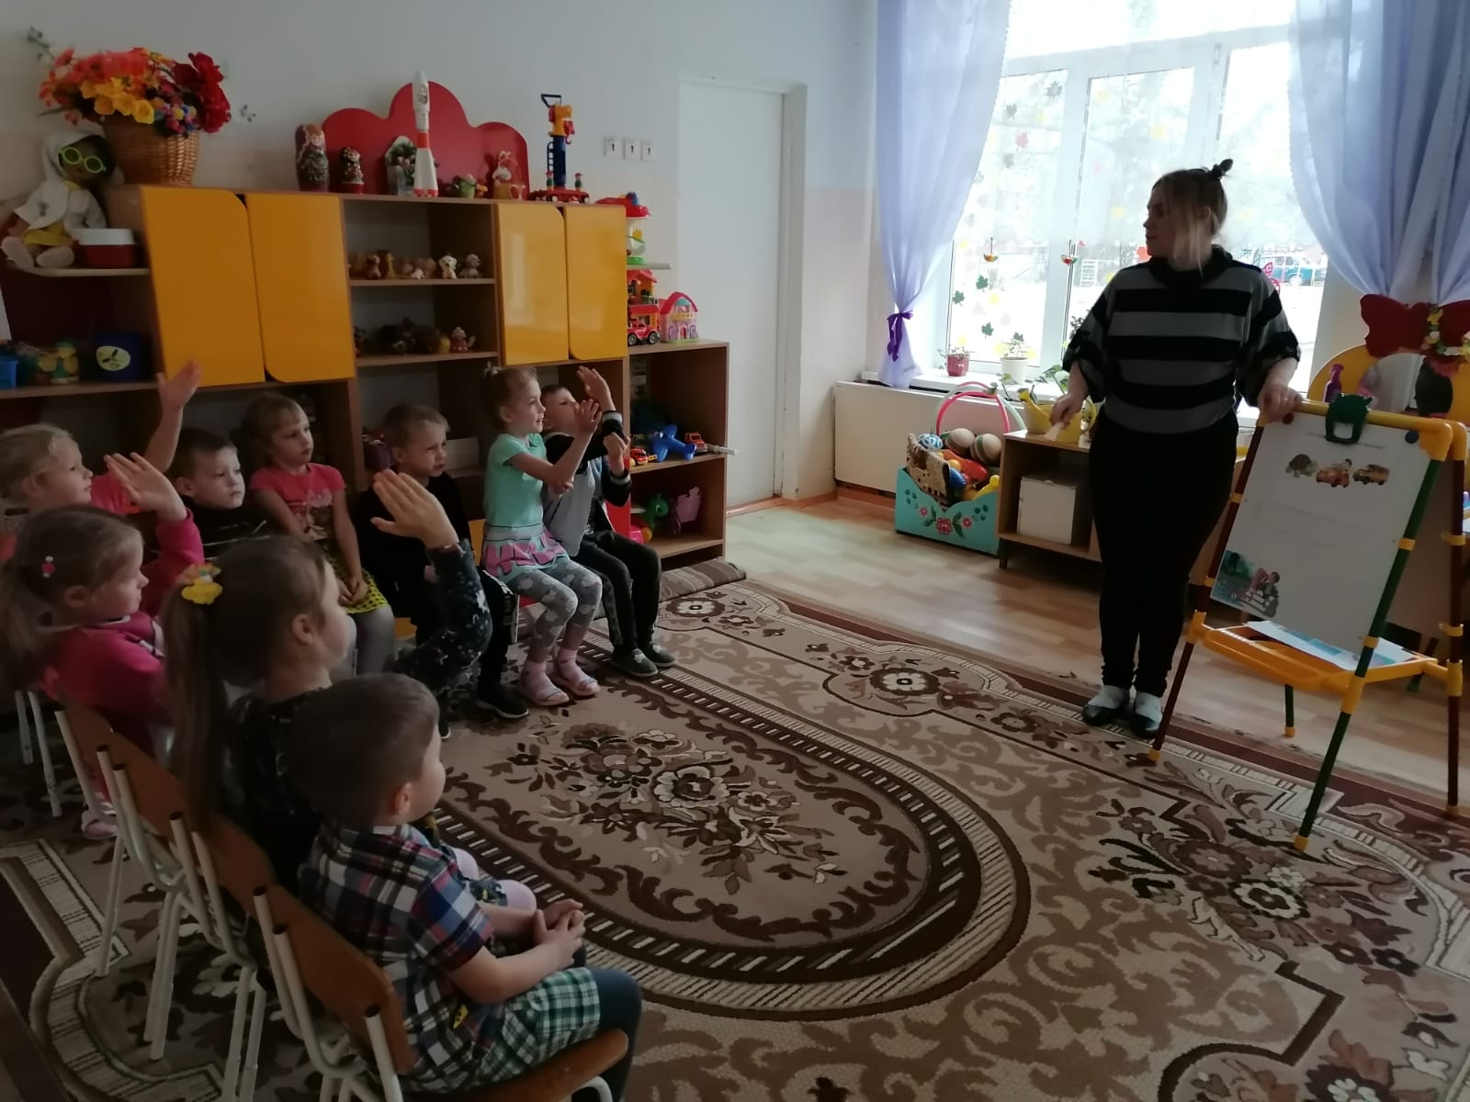
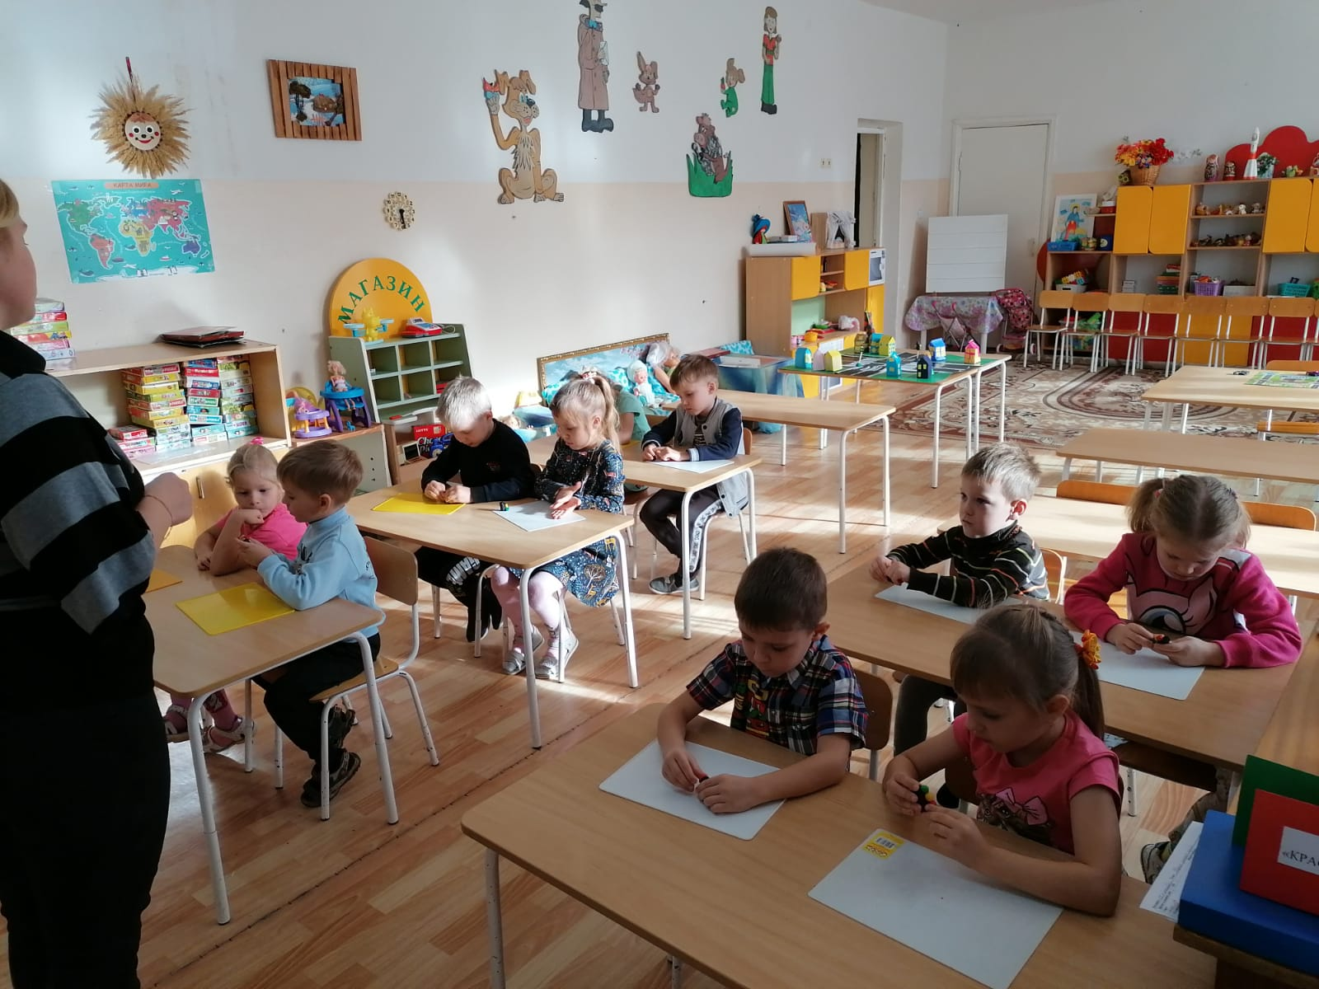
НОД: ««Знающие пешеходы».

Slide 17
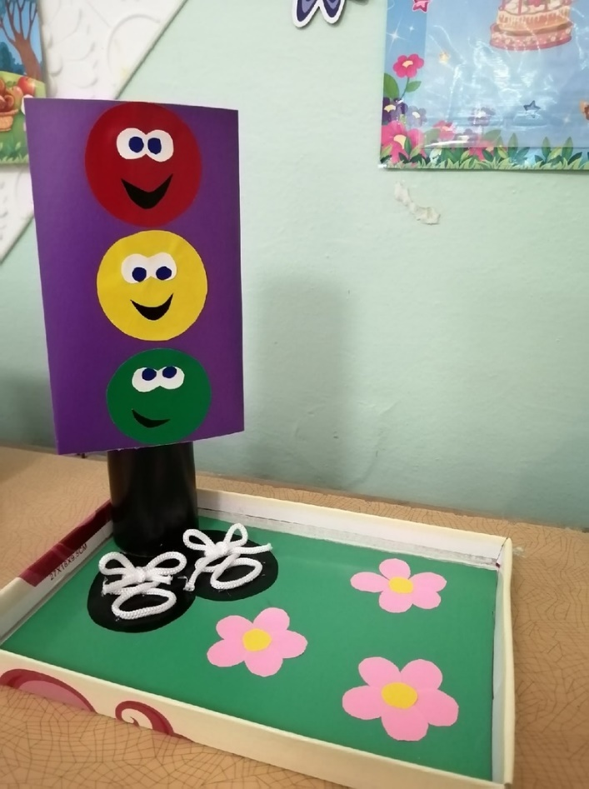
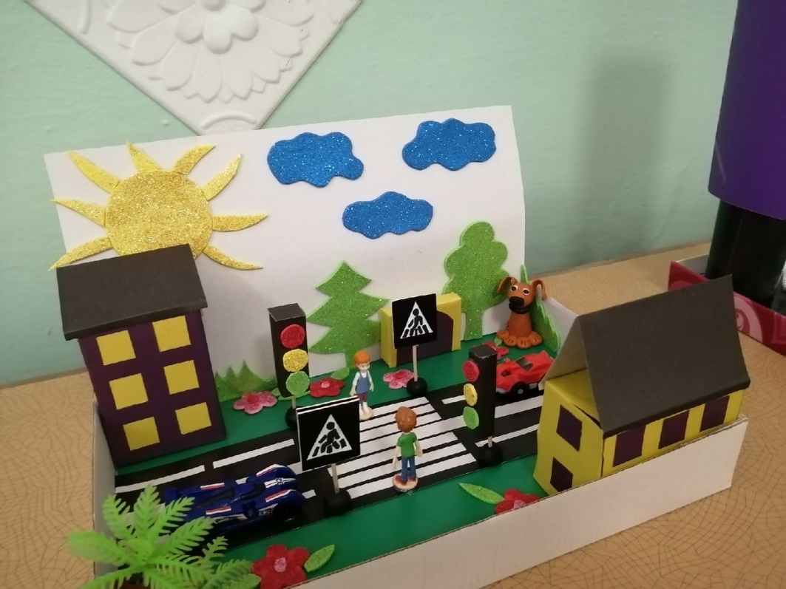
Выставка совместных работ родителей и детей поделки «ПДД глазами ребенка»

Slide 18
Вывод:
Подводя итоги работы можно сказать: развитие у дошкольников навыков безопасного поведения - процесс длительный и трудоёмкий, но очень увлекательный и познавательный не только для детей, но и для взрослых. Хочется надеяться, что работа в данном направлении принесёт в будущем хорошие плоды, и знания, полученные детьми, помогут им избежать неприятностей на дороге.

Slide 19
Спасибо за
Внимание!

